Slide 1
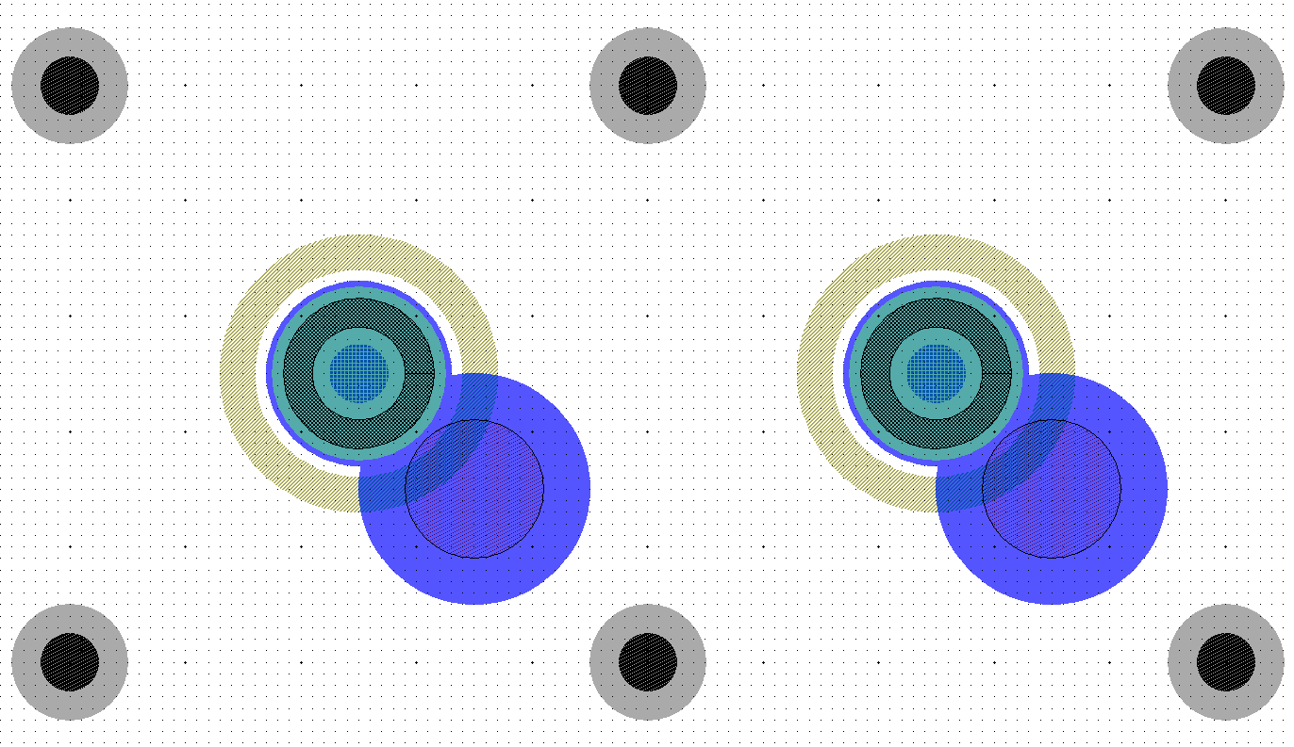
Nuovo Pixel 50x50 (versione senza orecchio)

Slide 2
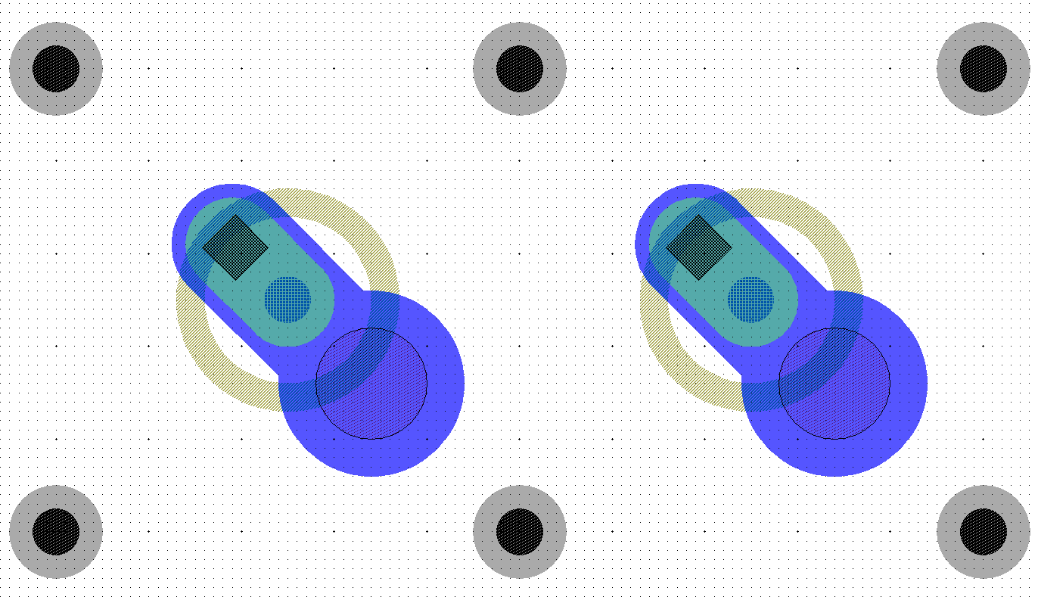
Nuovo Pixel 50x50 (versione con orecchio)

Slide 3
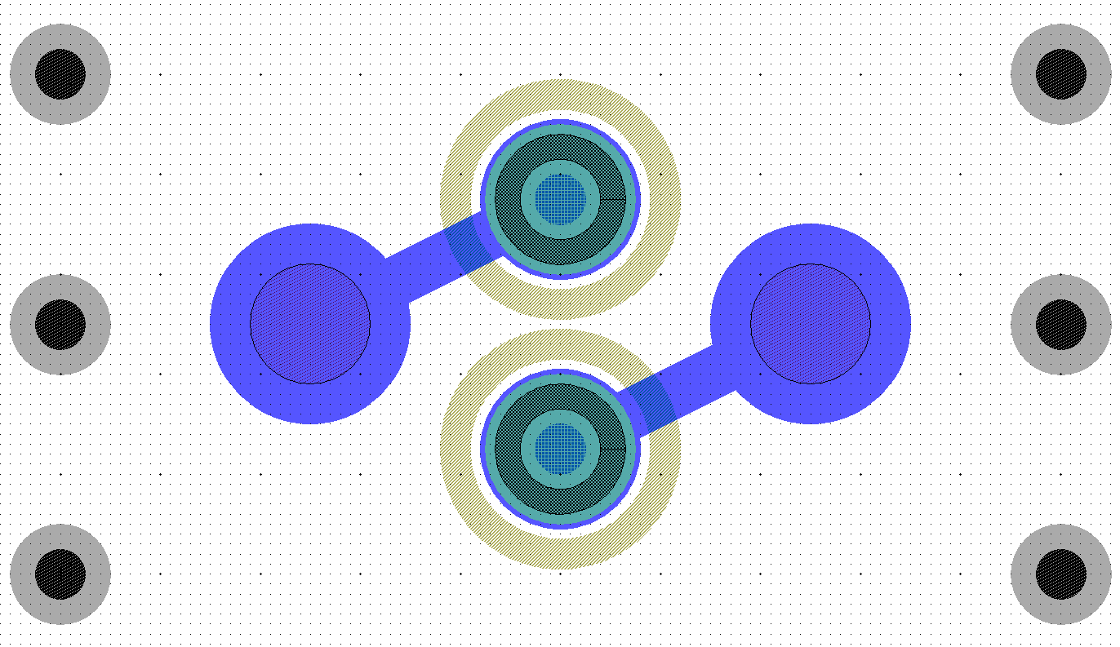
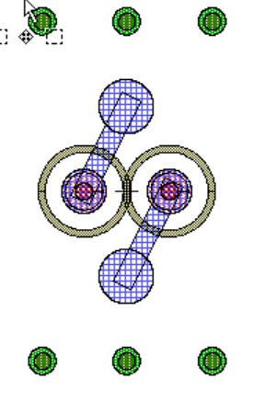
Nuovo Pixel 25x100 (versioni senza orecchio)

Slide 4
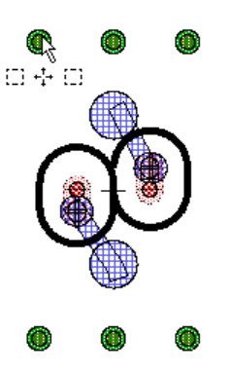
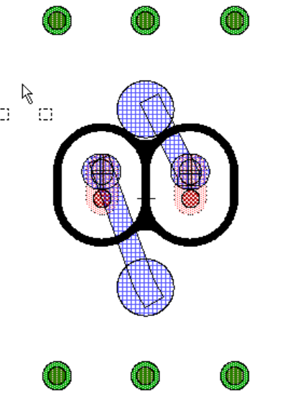
Nuovo Pixel 25x100 (versioni con orecchio)

